Slide 1
TARİFLER

Slide 2
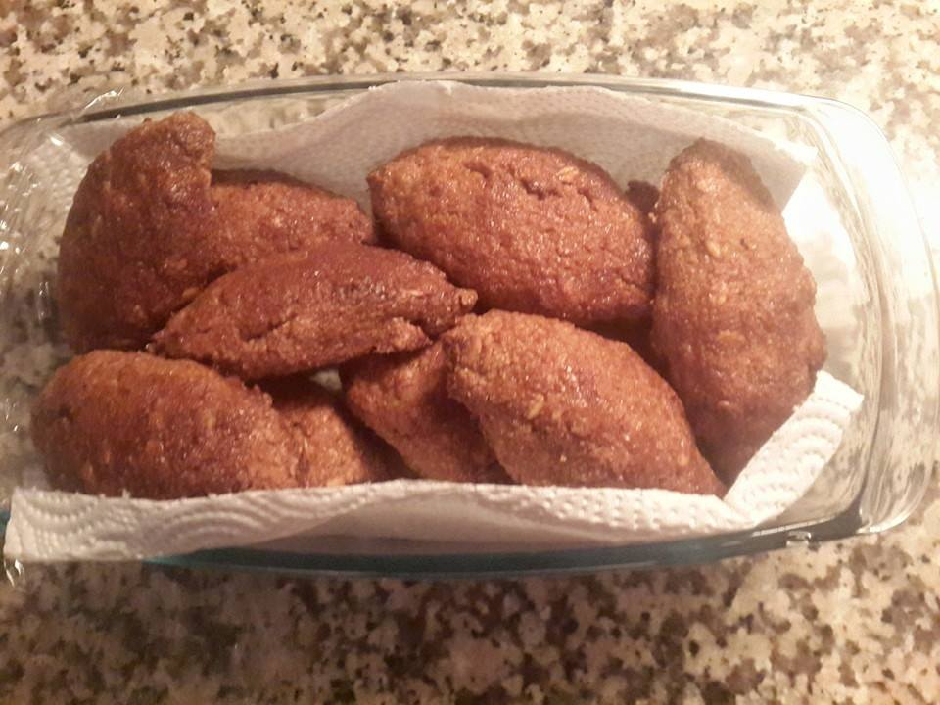
Peynirli Poğaça
Malzemeler:
1 su bardağı süt
1adet kuru maya
2 yumurta
2 yemek kaşığı sirke
1 yemek kaşığı sıvıyağ
1 Kaşık yoğurt
Kepek
Tuz
Yapılışı:
1 su bardağı ılık süte 1 adet kuyu maya ıslatılır. Yarım saat bekletilir. Mayalandıktan sonra bu karışımın içine 2 yumurta (birinin sarısı üstü için ayrılır), 2 yemek kaşığı sirke, 1 yemek kaşığı sıvıyağ, biraz tuz, 1 kaşık yoğurt, hamur kıvamına gelene kadar kepek eklenip yoğrulur. İçine peynir konulur ve pişirilir.

Slide 3
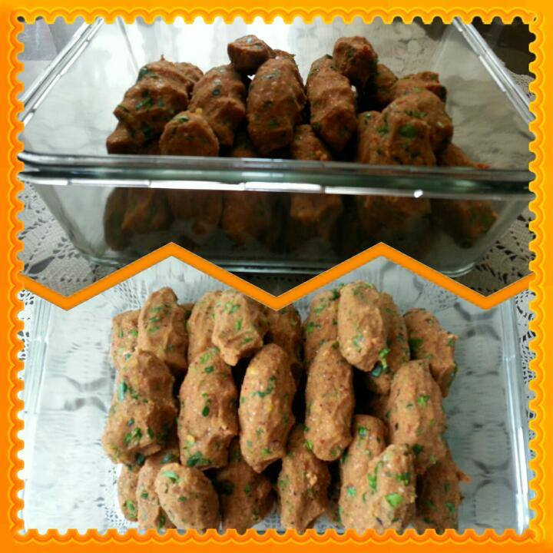
Mercimek Köftesi
Malzemeler:
K. Mercimek
Dilediğinizce yeşillik
Salça
Limon suyu
Baharatlar
Yapılışı:
Göz kararı k.mercimek haslanir alabildigince kepek ilave edilir. Yesil sogan,maydonoz, salca,limon suyu ve istediginiz baharat eklenir, yogrulur.

Slide 4
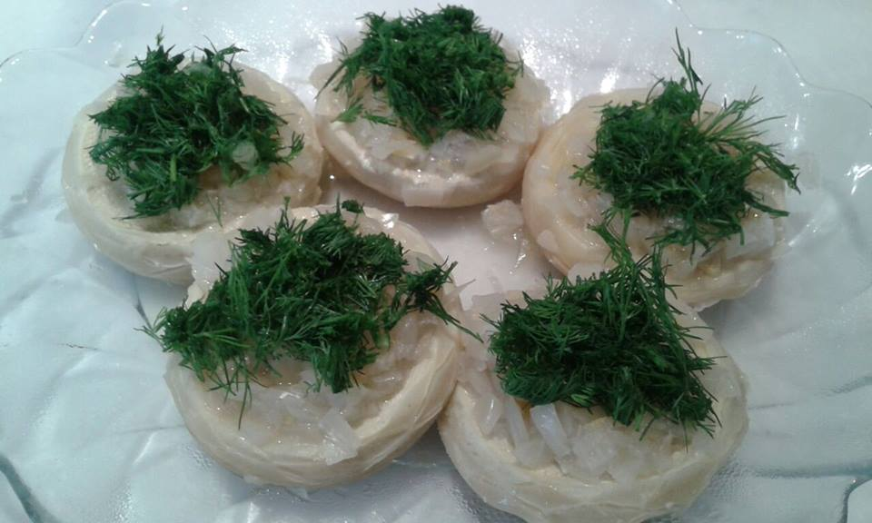
Zeytinyağlı Enginar
Malzemeler: 5 enginar 2 orta boy soğan Dereotu 1/4 Limon 2 damla sıvı tatlandırıcı Zeytin yağ
Yapılışı : Soğanlar küçük küçük doğranır. 1 çay bardağı su, limonun suyu ve tatlandırıcı ile beraber orta ateşte 5 dakika pişirilir. Üzerine enginarlar konur ve suyla birlikte harmanlanır. Kısık ateşte pişirilir. Enginarlar pişince soğumaya bırakılır. Servis tabağına alınan enginarların üstüne tencerede kalan malzeme konur. Her enginar üzerine 1 çay kaşığı zeytinyağı eklenir. Dereotu ile süslenir

Slide 5
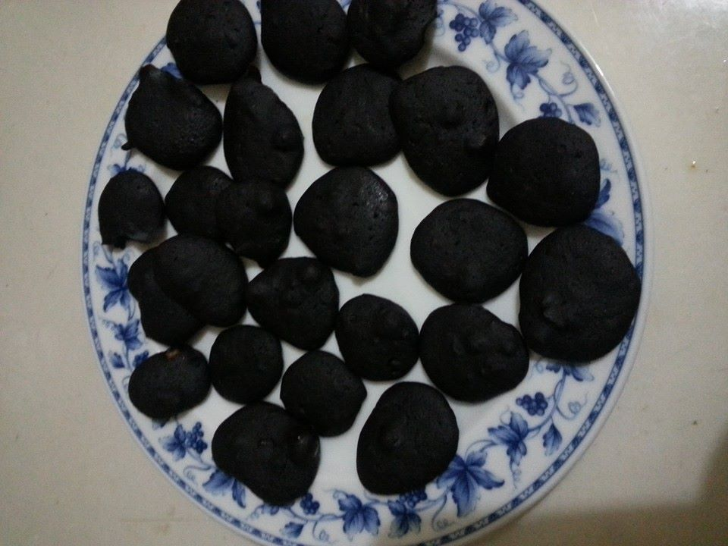
Bitter Çikolata
Malzemeler:
2 yumurta akı
2 yemek kaşığı kakao
2 yemek kaşığı laktozsuz süt
2 yemek kaşığı keçiboynuzu tozu
5 fındık
Az vanilya
Portakal kabuğu rendesi
Yabanmersini
Yapılışı:
Malzemeleri iyice karıştırın yagli kağida kasikla dokun. 175 derecede 15 dk pisirin.

Slide 6
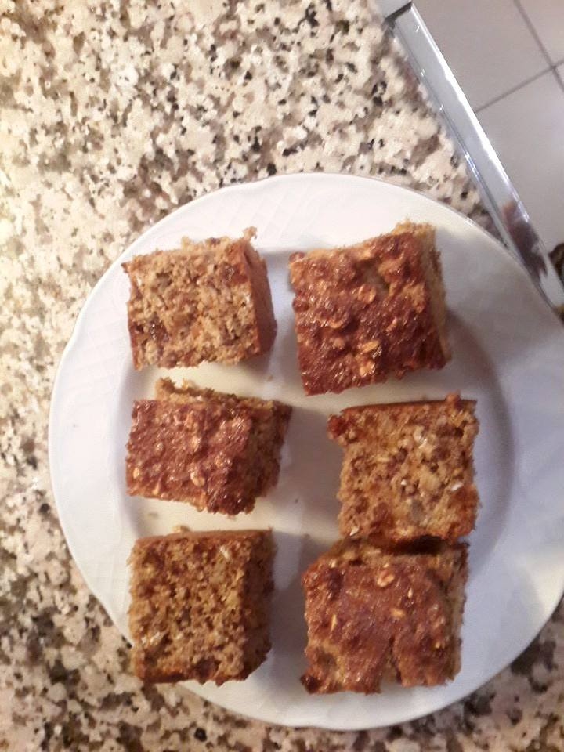
Ceviz Fındıklı Kek
Malzemeler:
5 Yumurta
2 su bardağı buğday kepeği
1 çay bardağı yulaf ezmesi
1 Paket kabartma tozu
1 Yemek kaşığı tarçın
10 adet kayısı kurusu
3 Adet ceviz
3 Adet fındık
3 Adet Badem
1 veya 2 Yemek kaşığı yoğurt
Yapılışı:
5 yumurtanın sarısı ve beyazı ayrı köpürene kadar çırpılır. Sonra kaşıkla birbirine karıştırıp buğday kepeği, yulaf ezmesi, kabartma tozu, tarçın, kayısı kurusu, ceviz, fındık, badem (bunların hepsini kayısı ile birlikte rondodan geçirilir) keke karıştırılır. Akışkanlık için yoğurt eklenip karıştırılır. Yağlı kağıt serilmiş borcama dökülür. 180 derece önceden ısıtılmış fırında pişirilir. Afiyet olsun

Slide 7
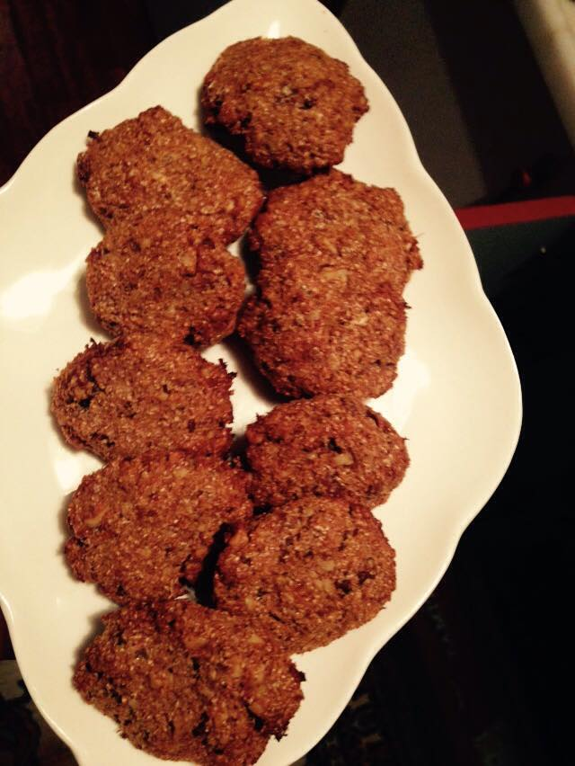
Cevizli Kurabiye
Malzemeler:
1 Yumurta
3-4 Adet Gün Kurusu kayısı
½ paket kabartma tozu
1 Adet ceviz içi
Kepek
Yapılışı:
Yumurta akı, kayısı, kabartma tozu, ceviz ici ve göz kararı buğday kepeği hepsini karistirin, yagli kağıt serili firin tepsisine dizip pişirin

Slide 8
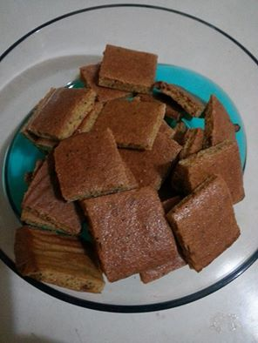
Tuzlu Bisküvi
Malzemeler:
3 Yumurta
½ Tatlı Kaşığı Çeşnili tuzot
1 tatlı kaşığı mavi haşhaş
Yulaf Kepeği
Yapılışı:
Malzemeleri karistirip kek kivamindan daha civik bir hamur halinde yağlı kağıt serilmis tepsiye dökün.30 dk 175 derecede pişirin. Dileyen kabartma tozu ekleyebilir.

Slide 9
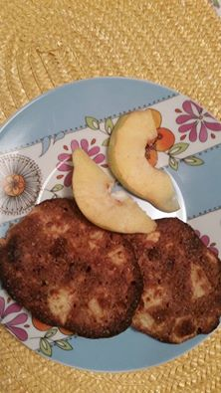
Tarcinli Tatli Kurabiye
Malzemeler:
4-5 kasik kepek
2 yumurta
2 kasik yogurt
¼ Ayva
Yaban mersini veya Kuru Kayısı
1 kaşık tatlandırıcı (arzuya göre)
Kabartma tozu
1 tatli kaşığı tarçın
Yapılışı:
Kepek, yumurta, yogurt, ayva, kıyılmış kuru yaban mersini veya kuru kayisi, tatlandırıcı, kabartma tozu, tarçın karıştırılır kasikla yagli kagit uzerine 2 şer kaşik aralikli konur. 180 derece 20 dak sicak firinda pisirilir.

Slide 10
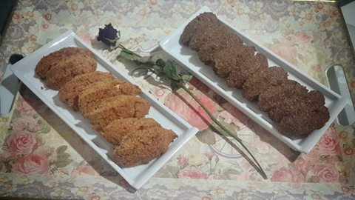
Lorlu Poğaça
Malzemeler: Yarım paket kepek 2 yumurta 1 su bardağı lor peyniri Yarım su bardağı yoğurt 1 kabartma tozu 1 sise soda İstege göre baharat
Yapılışı : Tüm malzemeler karistirilip yoğruluyor üzerine maden suyu ilave edilip tekrar yoğruluyor kulak memesi kivaminda olmalı ama elde toparlanabilmeli şayet hamur sert olursa şu ile kivam yumusatilabilir,tepsiye yağlı kagit serilip ısıtılmış fırında 20-25 pisiriyoruz.Afiyet olsun

Slide 11
Lorlu Tarçınlı Kurabiye
Malzemeler: Yarım paket kepek 2 yumurta 1 bardak lor 1 bardak yoğurt 1 kabartma tozu 5 yemekkasigi Splenda (tatlandirici) 2 yemek kaşığı Nescafe (yada kakao) 1 tatlı kaşığı tarçın 1 çay kaşığı toz zencefil 1 şişe soda
Yapilisi: Bütün malzemeler karistirilip uygun kivam elde edilip tepsiye dizilip pişirilir.sekil verirken cigkofte sıkar gibi sıkıp üstüne bastiriyoruz çünkü karisimin toparlanmasi zor oluyor

Slide 12
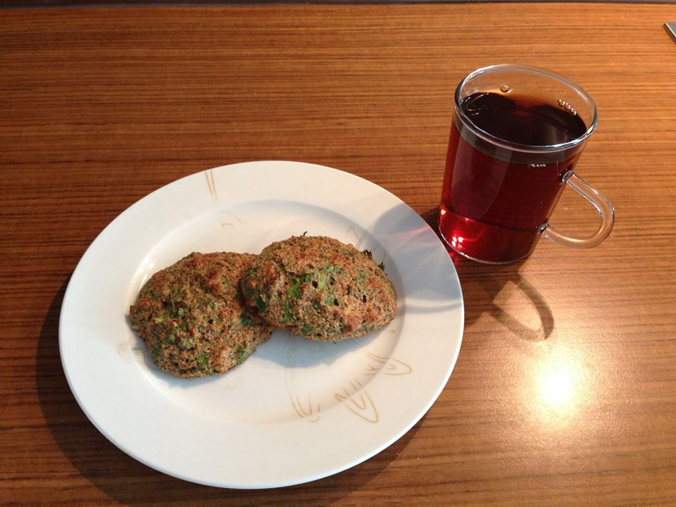
Kepekli Kurabiye
Malzemeler:
2 adet yumurta
2 kaşık yoğurt
Küçük bir parça beyaz peynir rendesi
1/2 paket kabartma tozu
Kuru fesleğen
pul biber
Maydonoz ve dereotu
iki adet kıyılmış ceviz,
Kepek
Yapılışı:
Yumurta, yoğurt ve kabartma tozunu çırpma teliyle çırptım. içine diğer tüm malzemeleri ilave edip, karıştırın. Yavaşça kepek ilave ederek kaşıkla alınabilecek ve akmayacak kıvamda hamur elde edin. Yağlı kağıt üzerine aralıklı olarak dizerek, 200 derecede önceden ısıtılmış fırında 15 dak pişirin

Slide 13
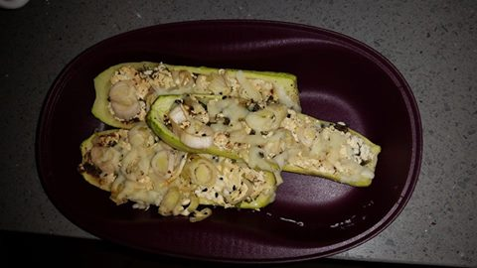
Sandal Kabak
Malzemeler:
Kabak
Lor Peynir
1 Yumurta
Maydanoz
Dereotu
Pulbiber
Tuz
Yapılışı:
Kabaklar kabuklari soyulup ortalari hafifce oyulup, kaynamis suda 3-4 dakika haslanir, süzülür. Ortalarina lor peyniri, kiyilmiş maydanoz, dereotu, pulbiber, tuz, yumurta karistirilarak doldurulur.

Slide 14
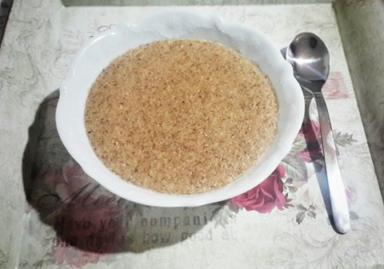
Sütlü Tatlı
Malzemeler: 1 su bardağı süt 1 su bardağı su 4 kaşık tatlandirici 2 bardak kavrulmuş kepek 1 paket vanilya Kıvamını istediğiniz gibi suyla ayarlayabilirsiniz
Yapılışı : Tatlandirici disinda tüm malzemeler tencereye konulur tel cirpiciyla cirpilir üzerine vanilya eklenir ocakta cirpici yardimiyla karistirilarak pişirilir koyu bir kivam elde edilen kadar,ocaktan alınır tatlandirici ilave edilir iyice karistirilip kaselere paylastirilir.

Slide 15
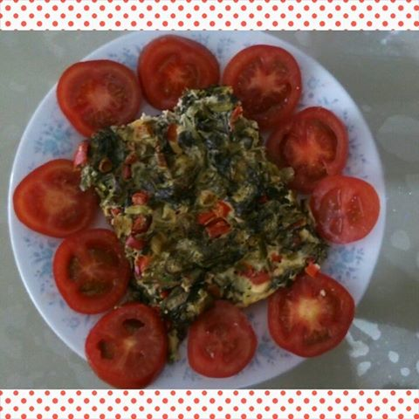
Ispanaklı Kek
Malzemeler:
1kilo ıspanak
1/2 demet yeşil soğan
1/2 bağ maydanoz
100-150 gr beyaz peynir
3yumurta
2-3 adet kırmızı biber
Yapılışı:
Ispanaklar sıcak suyun içine batırıp çıkarılır. Soğumaya bırakılır. Soğuduktan sonra doğranır. Soğan, maydanoz, kırmızı biberi ince ince doğranır, peynir ezilerek ilave edilir. Derin bir kabın içine yumurtayı kırın ve çırpın. Bütün malzemeleri içine koyun ve istediğiniz baharatları da ilave edin. Karıştırıp tepsiye koyun. ( tepsiye yağlı kağıt koyarsanız daha güzel olur) 180 -200 derece 40 -45 dk pişirin.

Slide 16
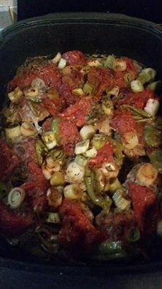
Fırında Köfte
Malzemeler:
Köfte İçin
Yarim kg yagsiz kiyma
1 yumurta
3 kasik kepek
Baharatlar (kimyon, karabiber, tuz)
Rende sogan
Sarimsak
Maydanoz
Üzeri İçin:
Domates
Yeşil Biber
Pırasa
Salça
Yapılışı:
Köfte malzemelerini karıştırın, yoğurup ve dinlendirin, kofteleri hazirlayın. Borcama kofteleri dizin, üzerine domates, biber, pirasayi ince dilimleyerek dizin, cok az salca sulandırıp ekleyin, kekik konabilir..firinda 200 derecede 30-40 dak kadar pisir

Slide 17
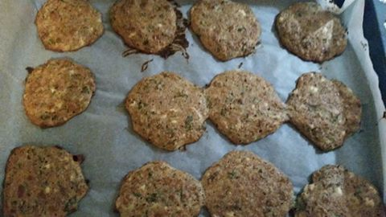
Peynirli Kurabiye
Malzemeler:
2 yumurta
4-5 kasik kepek
2 kasik yogurt
Lor peyniri v biraz da tuzlu Peynir
Nane
Maydanoz
Dereotu
Pırasa
Pulbiber
Kabartma tozu
Yapılışı:
Malzemeleri karıştırıp kaşıkla yagli kagida koyun 180 derece 20 dak pisir...olculer tahminidir..cok sulu ve cok kati olmasin..izgara da sogutun... yaninzda kutu icinde tasiyip her yerde atistirabilirsiniz

Slide 18
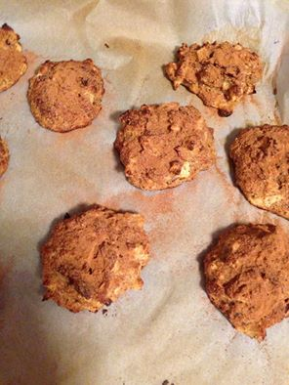
Meyveli Kurabiye
Malzemeler:
2 kaşık yoğurt
2 Yumurta
½ Kabartma tozunu
Vanilya
½ Ayva
1 Erik
4 Kuru ayısı
2 Ceviz
Yapılışı:
Yoğurt içinde kabartma tozunu karıştıralım. Yumurta ve vanilya ilave ederek çatalla çırpalım. İnce doğranmış ayva, erik, kayısı ve cevizi ilave edelim. Kıvama gelene kadar kepek ilave edelim. Kaşıkla yağlı kağıdın üzerine dizelim. 200 derecede önceden ısıtılmış fırında 13 dak pişirelim. Fırından çıkan kurabiyelerin üzerine sıcakken tarçın serpelim.

Slide 19
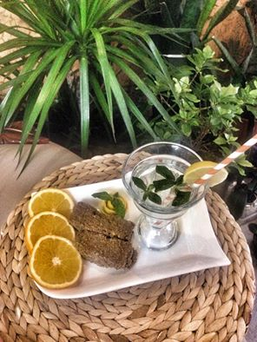
Kepekli Portakallı Kek
Malzemeler:
4 yumurta akı 1 şişe soda 1 portakal kabuğu rendesi 1 çay kaşığı tarçın 6 adet tatlandırıcı 1 limon kabuğu rendesi Buğday ve yulaf kepeği (İnce kepek Nuh’un Ankara buğday) İsteğe göre erik ve kayısı parçaları konabilir.
Yapılışı:
Hamurun kıvamı çok katı olmayacak şekilde malzemeleri karıştırıp 75 C – 180 C ısıda fırına yağlı kağıt üzerinde pişirin.

Slide 20
Mercimek Unlu Kepek Ekmek
Malzemeler:
1 su bardağı kahve çekeceğinde un haline getirilmiş kırmızı mercimek un 2 su bardağı kepek(kavrulmamış) 2 yemek kaşığı yoğurt 1 yumurtanın beyazı hamura sarısı ekmeklerin üzerine 1 tatlı kaşığı(silme) tuz 1 tatlı kaşığı kırmızı pul biber (isteğe bağlı) 1 çay kaşığı çörek otu 1 paket instant maya (Dr Otker) 1 şişe maden suyu
Yapılışı:
Bütün malzemeler karıştırılır. Kare borcama veya mini fırın tepsisine (yağlı kağıt serilmiş olacak) yayılır veya 12 adet top yaparak dizilir. Üzerine yumurta sarısı sürülür. Fırında 150 derecede 10 dakika mayalandırılır.Daha sonra fırının ayarı 190 dereceye getirilerek ekmekler iyice kızarana kadar pişirilir.
Bu tarife tuz konulmayıp, portakal kabuğu rendesi,tarçın,2 adet doğranmış kayısı veya yaban mersini konularak tatlı şeklinde de yapılabilir. Ayrıca maya yerine kabartma tozu da kullanılabilir.

Slide 21
Keçi Boynuzu Tozuyla Kek
Malzemeler:
2 Yumurta
3 Çorba kaşığı yoğurt
2 Çorba kaşığı tepeleme keçiboynuzu tozu
½ Paket kabartma tozu
½ Paket vanilya
½ Çay bardağı yabanmersi
Yulaf kepegi ya da buğday kepegi
Yapılışı:
Malzemeler sırasıyla karistirilip silikon kek kalibina dokulup 175 derecede 35 dk pisirilecek. Tatlandırıcı kullanmak istemeyenler icin iyi bir seçenek

Slide 22
Yesil Mercimekli Börek
Malzemeler:
2 Yumurta
2 Çorba kaşığı yoğurt
Kabartma tozu
1 Çorba kasigi kuru nane
1 Çay kaşığı pul biber
1 Çorba kasesi haşlanmış yeşil mercimek
Yapılışı:
Malzemeler kek kivamina gelene kadar yulaf kepegiyle karistirilip yagli kağıda dokulecek. 180 derecede 30 dk pisirilecek.

Slide 23
Fırında Parfe
Malzemeler:
1 yumurta
3 Çorba kaşığı yoğurt(susuz kısmı) ya da süzme yogurt
1 Ölçek huxol marka sivi tatlandırıcı
Limon kabuğu ve portakal kabuğu rendesi
Yapilisi:
Yumurtayi köpük olana kadar çırpın. Sonra yogurdu ve diger malzemeyi ekleyip tekrar yüksek devirde cirpin. Kopuk gibi olana kadar çırpın. Silikon kek kaliplarina dökün ve 175 derecede 30 dk pisirin. Afiyet olsun

Slide 24
Çikolata
Malzemeler:
5 Gün kurusu,
3 findik
1 corba kaşığı kakao
1 yemek kaşığı light süt ve sıvı tatlandırıcı.
Yapılışı:
Malzemelerin hepsini blender da cekip, küçük bir tabakta kare çikolata seklinde yayin. Sonra küçük parçalara bolun. Deep freeze koyun. Biraz sertlesince parcalar halinde bolup afiyetle yiyin

Slide 25
Pırasalı Kek
Malzemeler:
2 Pırasa
1 Kabak
4 Domates
2 yumurta Buğday kepeği Dereotu Kabartma tozu Tuz-pul biber Çörek otu-üzerine
Yapılışı:
Malzemeleri ince ince doğrayıp karıştırın. Yağlı kağıt üzerine dökün ve çörek otu serpin.190 derecede pişirin

Slide 26
Krep
Malzemeler:
2 çorba kaşığı kepek
1 yumurta akı
6 kaşık su
Yapılışı:
Kepeği iyice blendardan geçirin.Sora su ve yumurta akını ekleyin iyice çırpın.
Biraz bekletin sonra tekrar çırpıp bekletin.Daha sonra teflon tavada pişirin.

Slide 27
Sodalı Kek
Malzemeler:
1 soda 2,5 bardak ince kepek 2 yumurta akı Kabartma tozu Dereotu-maydanoz-kabak Pulbiber
Lor peyniri
Yapılışı:
Malzemeleri karıştırarak fırın tepsisine dökün ve 180 derecede pişirin.

Slide 28
Ödem Çayı
Malzemeler:
Funda yaprağı Avakado yaprağı Kırkkilitotu Yeşilçay Mate Kiraz sapı Mısır püskülü
Yapılışı: Suyu kaynatın hepsinden birer tutam atın ve 2 dak daha kaynatıp, demlemeye bırakın.

Slide 29
Pizza
Malzemeler:
2 bardak kavrulmuş kepek ½ su bardağı yoğurt 3 yumurta
Domates
Kabak Kızartma
Hindi Füme
Küp Peynir
Küp Domates
Biber
Pişmiş Mantar
Kekik
Yapılışı:
Malzemelerin hepsini karıştırın.Pişirme kağıdı ile yuvarlak borcamda pişirin.Domatesleri robotta çekip pişirin suyunu çekince hamurun üzerine sürün. Kabak kızartma, hindi füme, küp peynir, küp domates, dogranmış biber, pişmiş mantar koyun. Üzerine kekik serpin. Domates-biberler pişene kadar fırında pişir.

Slide 30
Tatlı Kek
Malzemeler:
4 yumurta akı 1 şişe soda 1 portakal kabuğu rendesi 1 çay kaşığı tarçın 6 adet tatlandırıcı 1 limon kabuğu rendesi Buğday ve yulaf kepeği (ince) Kuru kayısı ve erik parçaları (isteğe bağlı)
Yapılışı: Hamur çok katı olmayacak, yağlı kağıt üzerinde 180 derecede pişir.

Slide 31
Cheese Cake
Malzemeler:
3 yumurta akı 1,5 tatlı kaşığı stevia toz veya 6 adet tadlandırıcı 2/3 şişe maden suyu 1 çay kaşığı tarçın 1,5 bardak kavrulmuş kepek
Üst malzeme: 1 kutu sütaş süzme yoğurt 1 paket 400 gr. Lor peyniri 3 yumurta 1 kabartma tozu 1 vanilya
3 kahve kaşığı stevia
Çilek
Yapılışı: Yumurta aklarını çırpıp üzerine diğer malzemeleri koyup karıştırın, kilitli kalıba pişirme kağıdı koyun ve fazla ezmeden yayın. 180 derece önceden ısınmış fırında pişirin.
Üst malzemelerin hepsini karıştırın, pişen kekin üzerine dökün, üzeri kızarana kadar pişirin soğuyunca üzerine küçük kesilmiş çilekler vanilyayı karıştırarak süsleyin.

Slide 32
Kabak Yemeği
Malzemeler:
1 kg kabak
1 Su bardağı haşlanmış yeşil mercimek
1 Kuru soğan
1 Limon
1 Domates
3 Yeşil biber
1 Tatlı kaşığı zeytin yağ
Kırmızı pul biber
Tuz
Yapılışı:
Soğan ,domates ,yeşil biber ,kabak doğranır tencerede biraz pişince haşlanmış yeşil mercimek ,tuz ve pul biber eklenir yeterli su konur .Kabaklar pişince indirmeden limon suyu eklenir. Sulu yemek olarak yenir AFİYET OLSUN.

Slide 33
Köfteli Kabak Gondol
Malzemeler: 4 orta boy kabak 200 gr. kıyma 1 küçük soğan 1 tatlı kaşığı salça 2 diş sarımsak
2-3 kaşık bugday kepeği
Çeşitli baharatlar
Maydanoz
Yeşil biber Domates
Yapılışı: Kabakların ortası enine gondol şeklinde oyularak fırına verilir. Arkası önü hafif şekilde pişirilir. Diğer malzemeler karıştırılarak köftesi yapılır. Gondolun içine sığacak biçimde uzun bir şekil verilir. Yağsız teflon tavada hafif pişirilir. Kabakların içine köfteler yerleştirilir ve borcama dizilir. Salçalı su 2 diş sarımsakla pişirilir ve kabakların üzerine dökülür. Yarım dilim domates ve yesil biberle köftelerin üzeri süslenir. Önceden ısıtılmış fırında 170 derecede 15 dk pişirilir.

Slide 34
Fırında Karnıbahar
Malzeler: 1 küçük karnibahar 200 gr. yağsız kıyma ya da çekilmiş tavuk göğüs
1 çay bardağı domates suyu 1 orta boy soğan 2 domates 2 diş sarmısak 1 tatlı kaşığı salça Karabiber,
Kimyon
Tuz Maydanoz
Yapılışı: Karnibahar küçük çiçekler halinde ayırarak buharda haşlanır. Soğanlar küçük küçük doğranıp domates suyu ile birlikte biraz pişirilir. İçine sırasıyla eti, baharat,, sarımsak,maydanoz, doğranmış domatesler eklenir.Haşlanmış karnıbaharlar borcama yayılır. Üzerine etli karışım eklenir. Salça suyla karıştırılıp üzerine dökülür. Arzuya göre lor peyniri de eklenebilir. Fırında 170 derecede 10 dakika kadar pişirilir.

Slide 35
Fırında Kepekli Kabak Mücveri
Malzemeler: 2 yumurta 3-4 yeşil soğan Yarım demet dereotu 3 orta boy kabak 100 gr. lor peryniri Yarım paket kabartma tozu Yeterince buğday kepeği Çeşitli baharatlar (karabiber,kırmızı biber, kimyon,az miktarda tuz)
Yapılışı:
Bütün malzemeler karıştırılır en son kabak rendelenir (su salmaması için). Yağlı kağıt serilmiş borcama dökülür. Önceden ısıtılmış fırında 150 derecede yavaş yavaş pişirilir.

